Slide 1
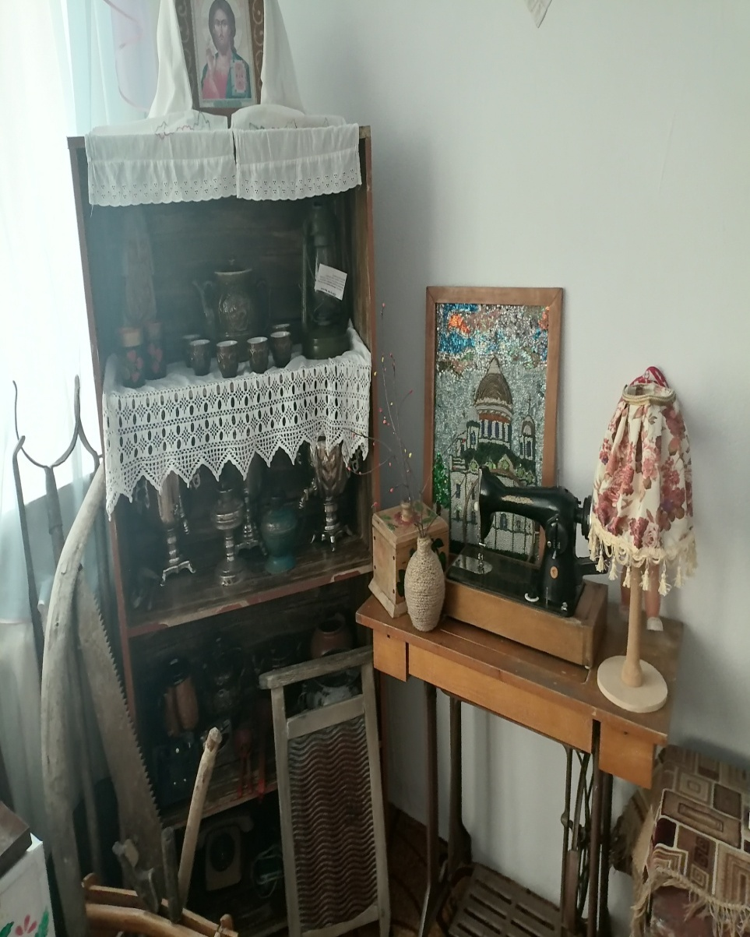
Музей в воспитательной системе МКОУ Чумаковской школы-интерната
МКОУ ЧУМАКОВСКАЯ ШКОЛА-ИНТЕРНАТ
НАЗАРОВА ЛЮДМИЛА ВЛАДИМИРОВНА
Куйбышев, 2026

Slide 2
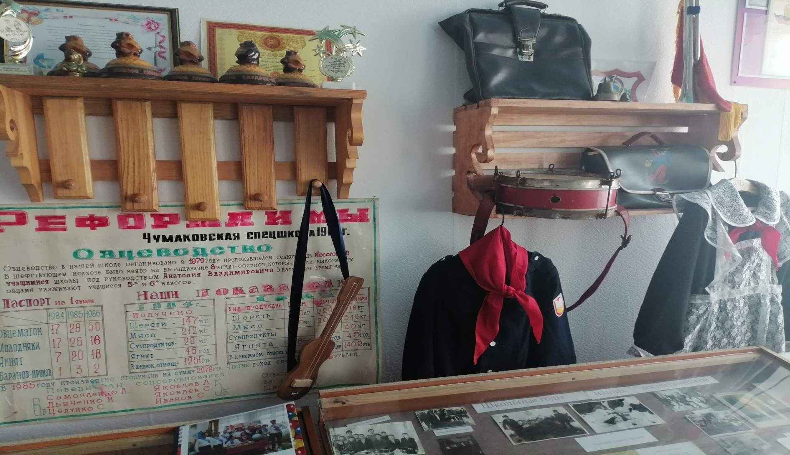
Школьный музей может быть интегрирован в воспитательную систему школы.

Slide 3
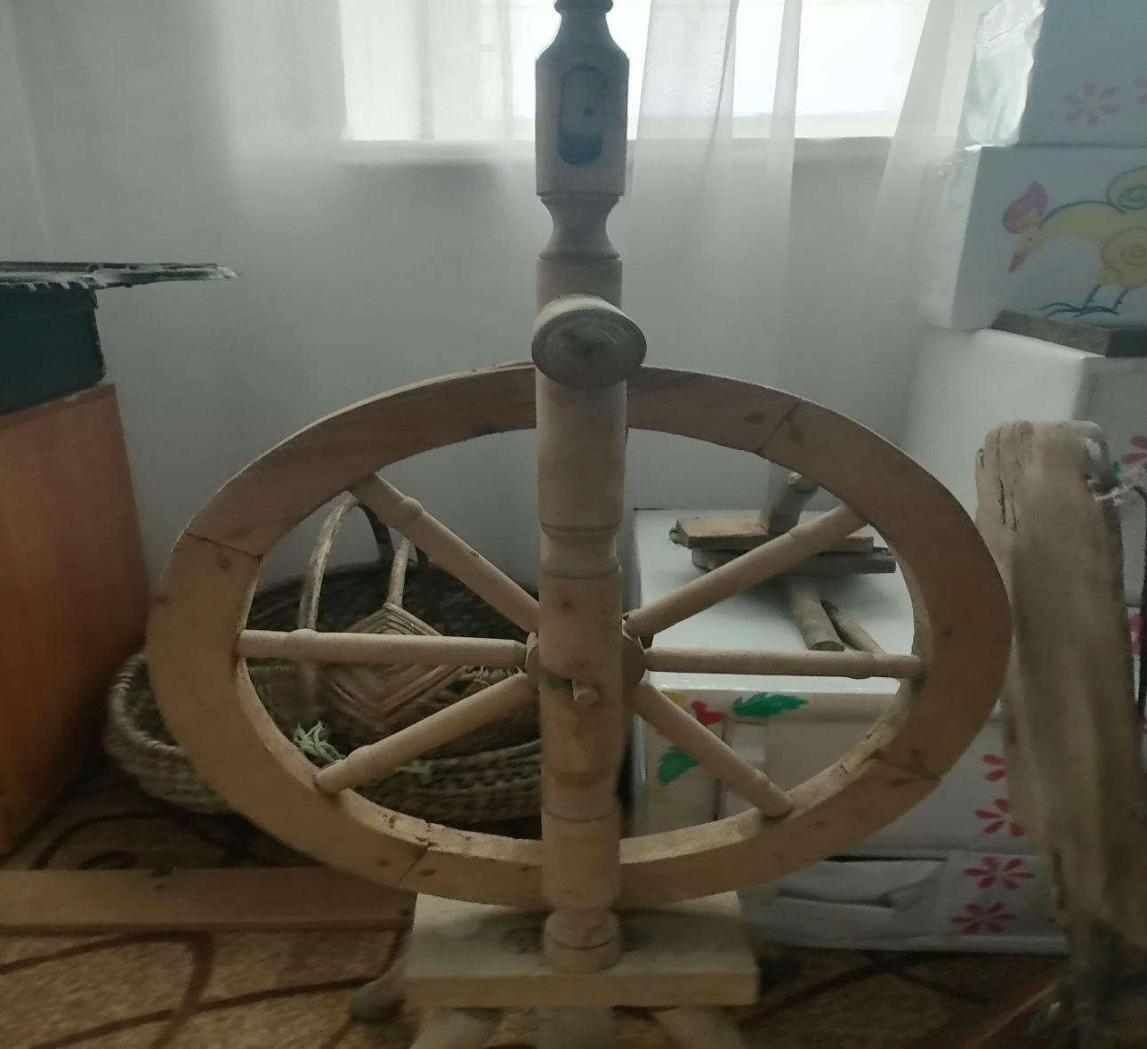
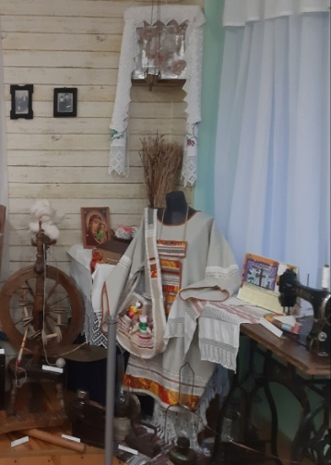
В основной экспозиции школьного музея насчитывается более 100 подлинных экспонатов.

Slide 4
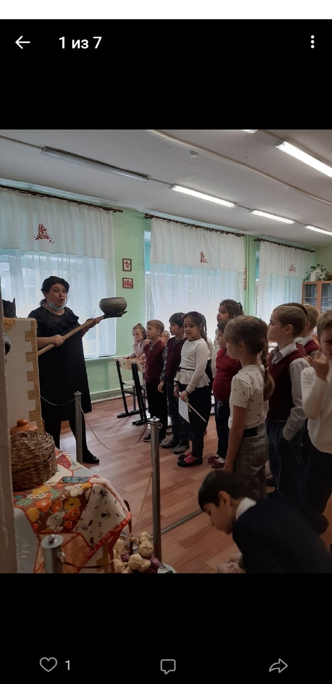
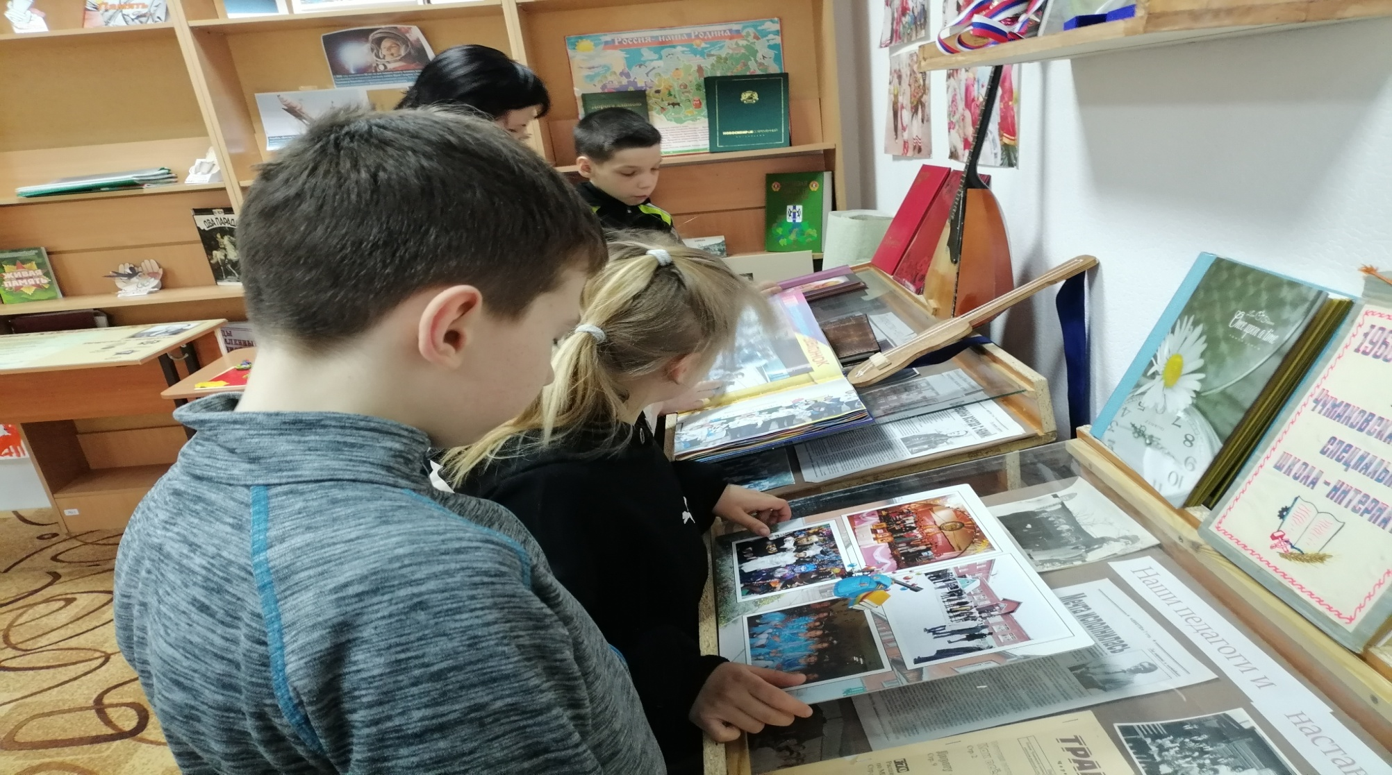
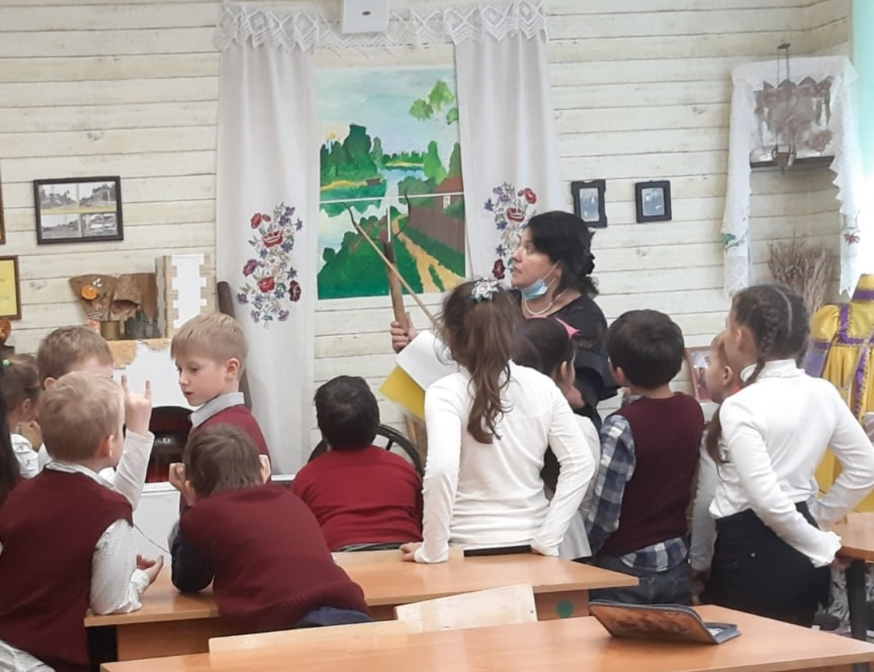
В музее информация приобретает наглядность, образность и активизирует визуальное мышление, становящееся эффективным средством преемственности культуры.

Slide 5
Школьный музей-это не только создание экспозиций, а еще многогранная деятельность, направленная на повышение качества образования.
Интерактивная экскурсия
«Музей в чемодане»
Практическая форма занятий
Сотрудничество с другими музеями
Участие в конкурсах

Slide 6
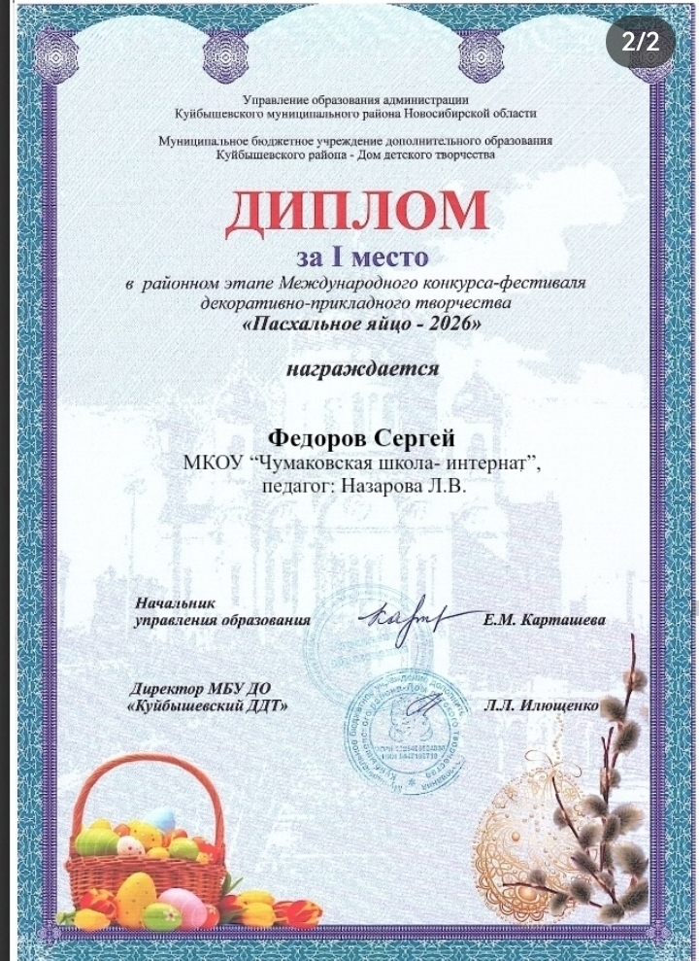

Участие в конкурсе

Slide 7
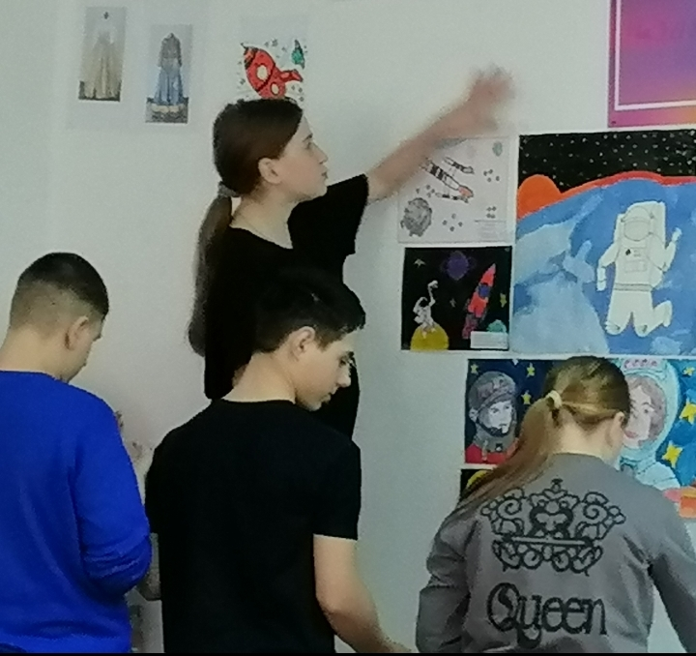
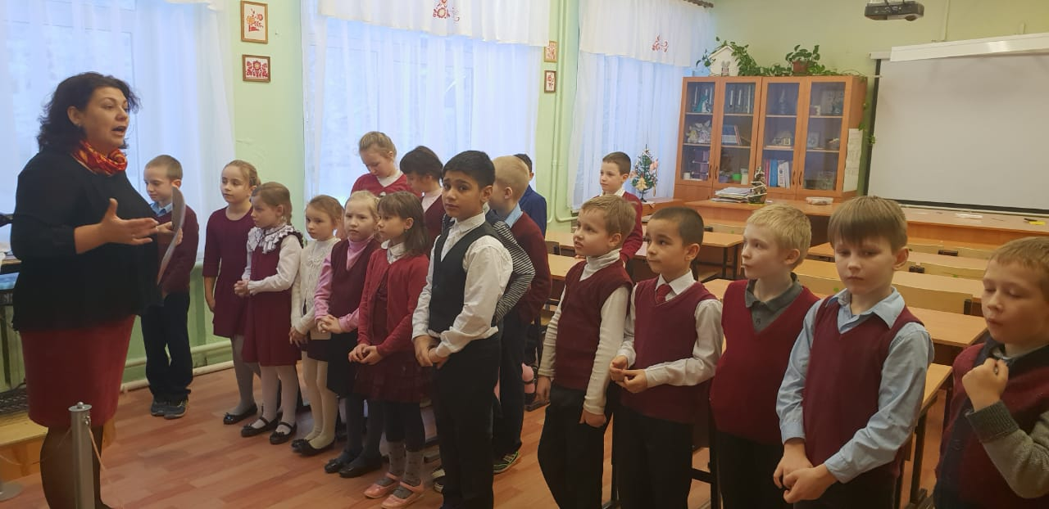
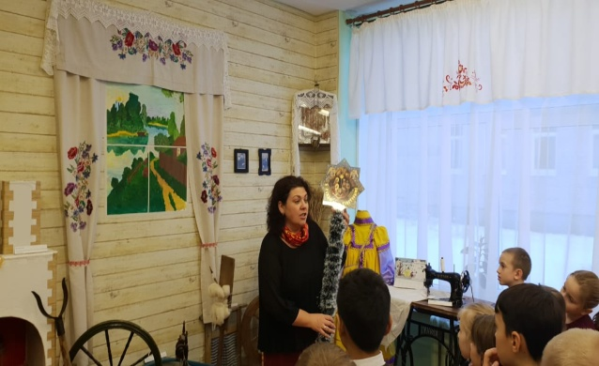
.

Slide 8
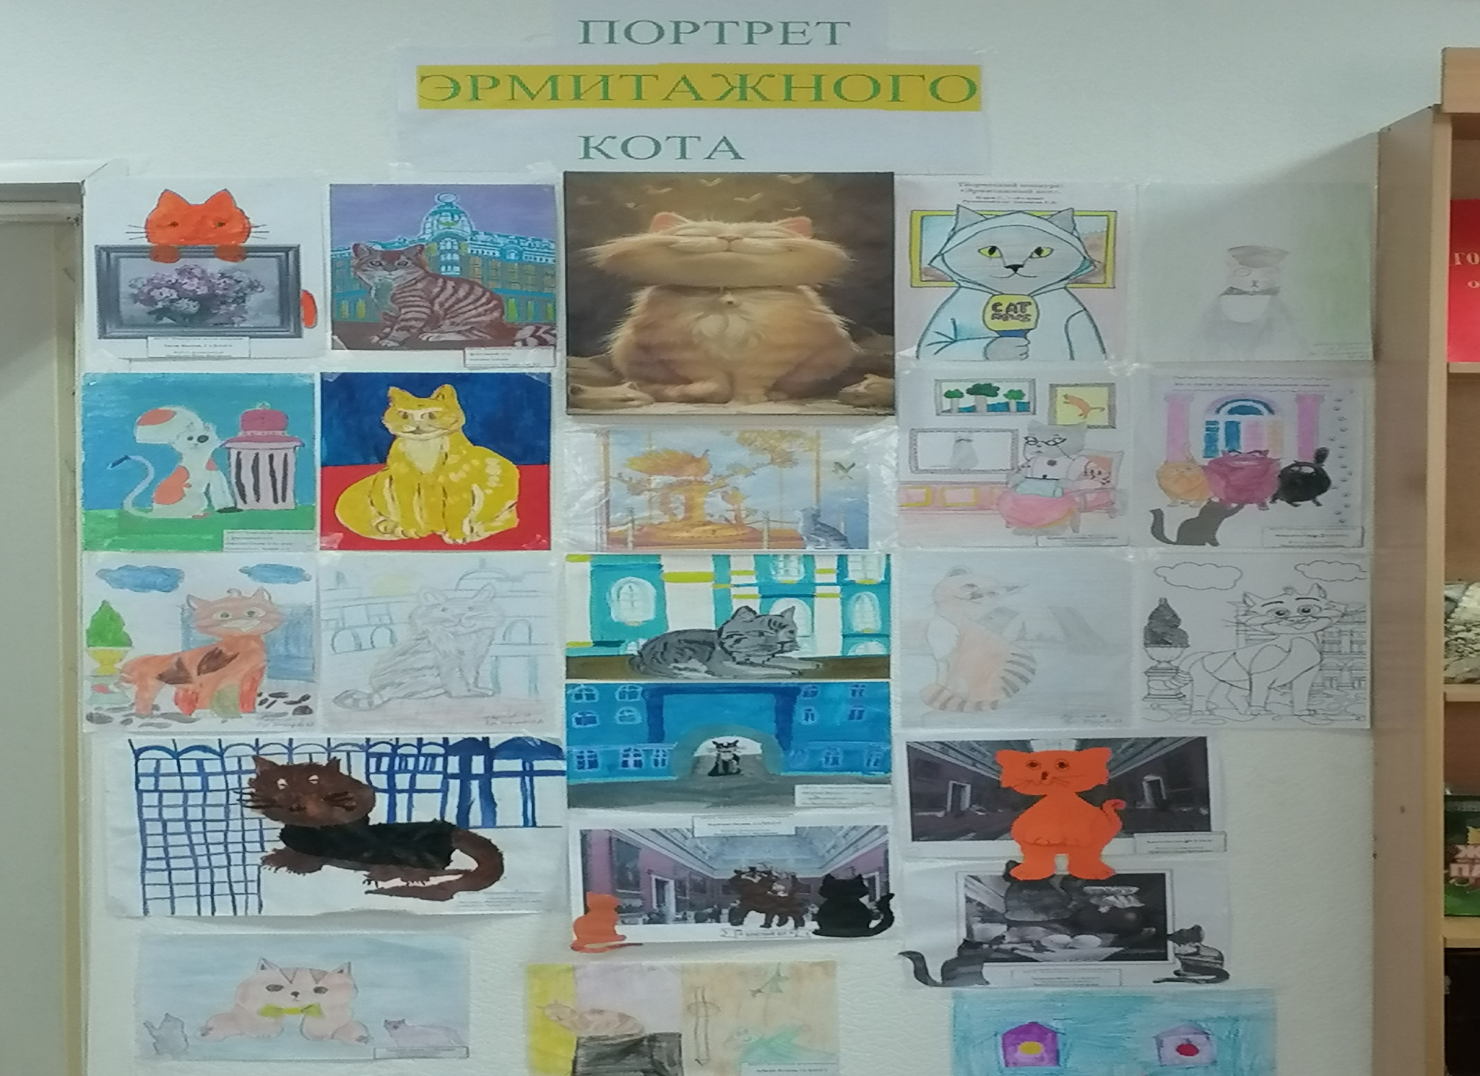
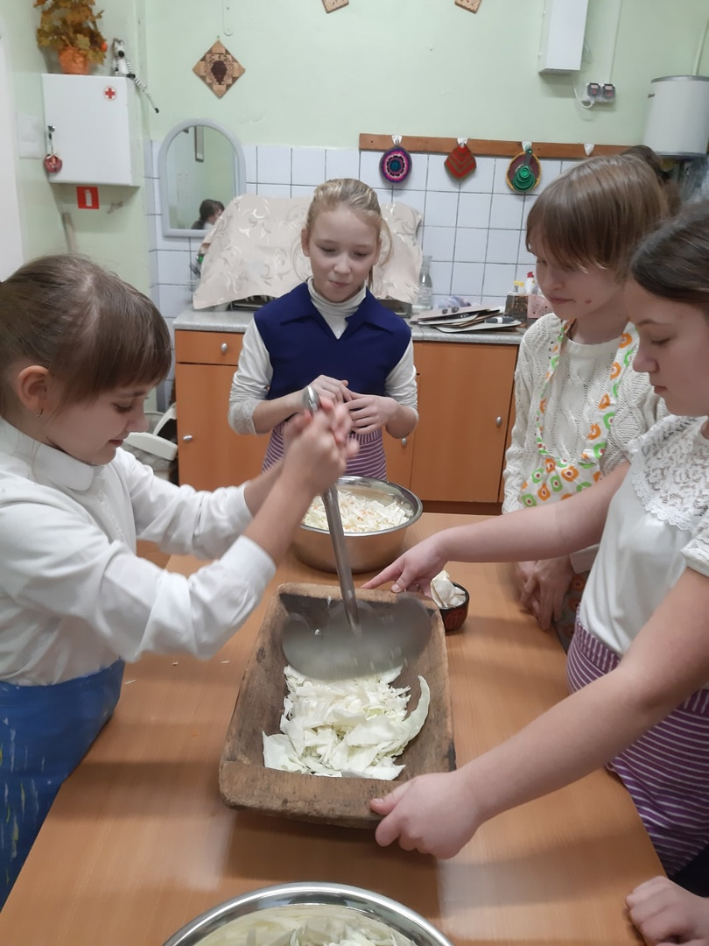
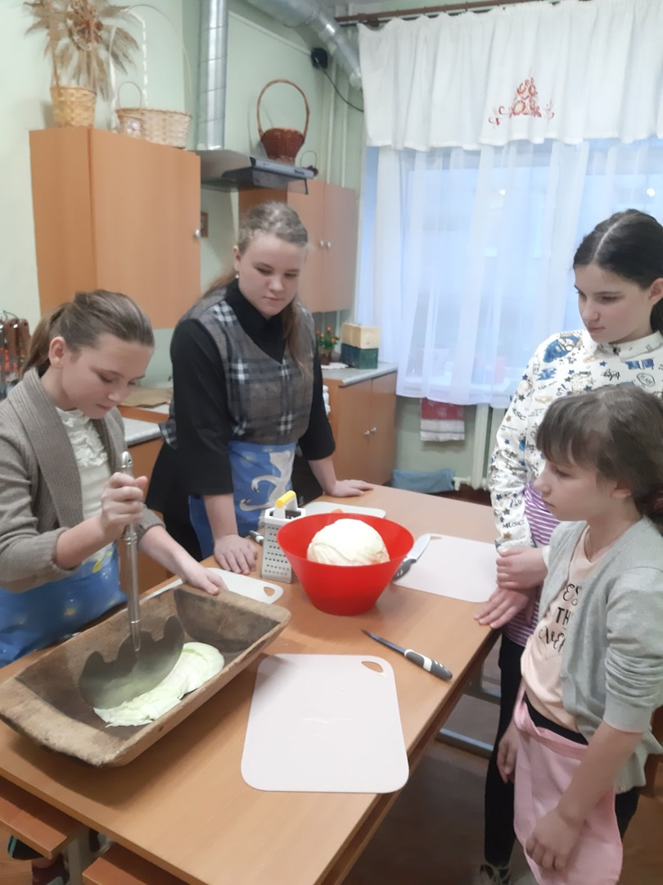

Slide 9
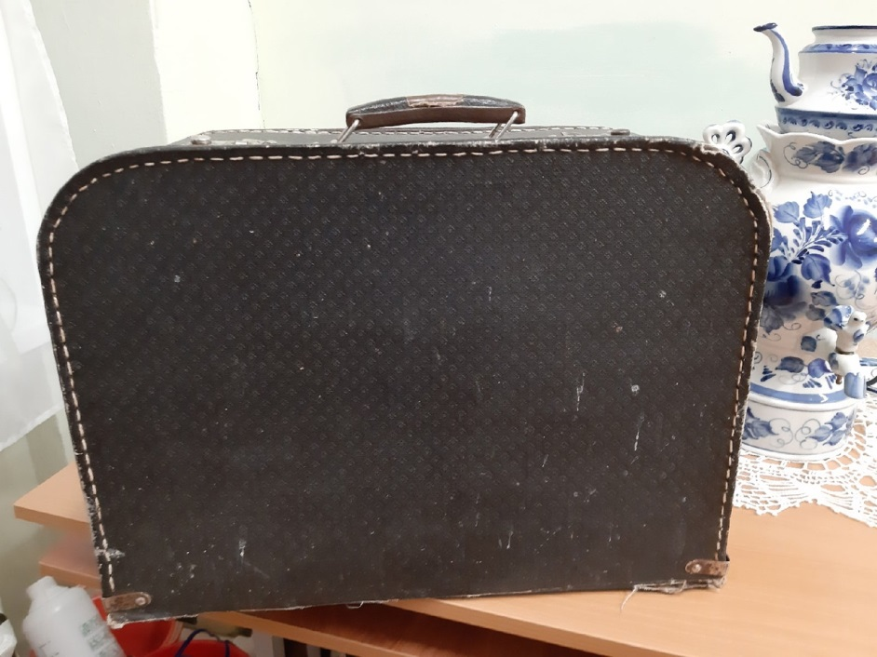
Интерактивная экскурсия
«Музей в чемодане»

Slide 10
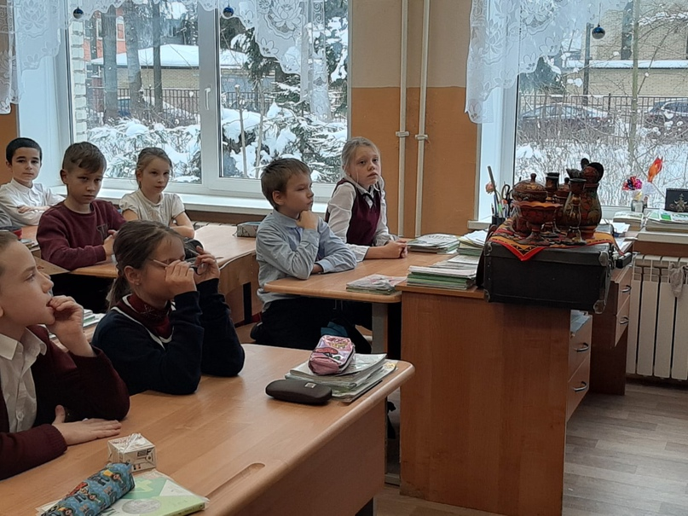
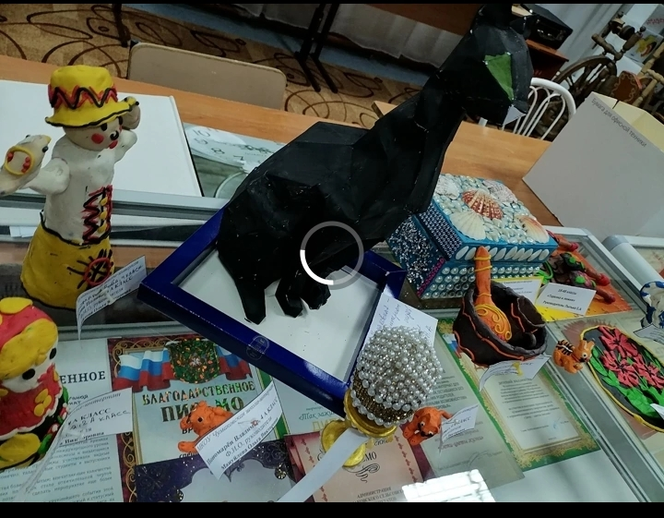
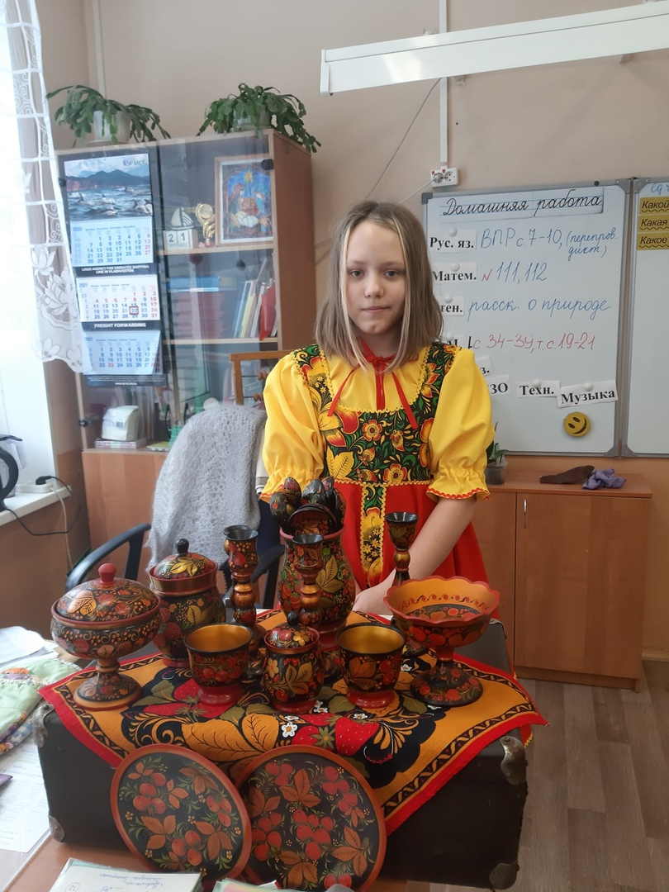

Slide 11
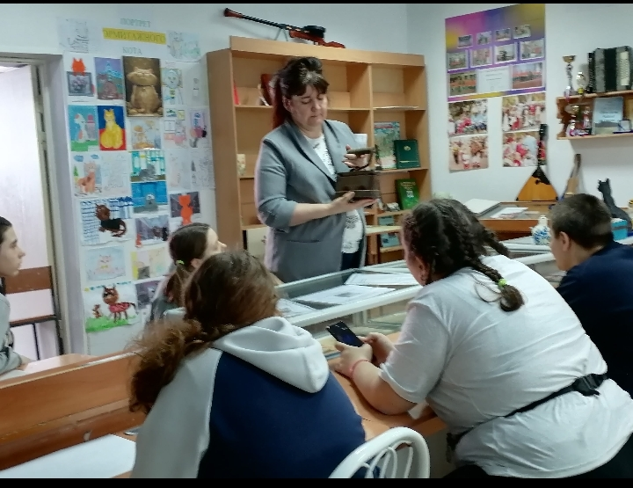
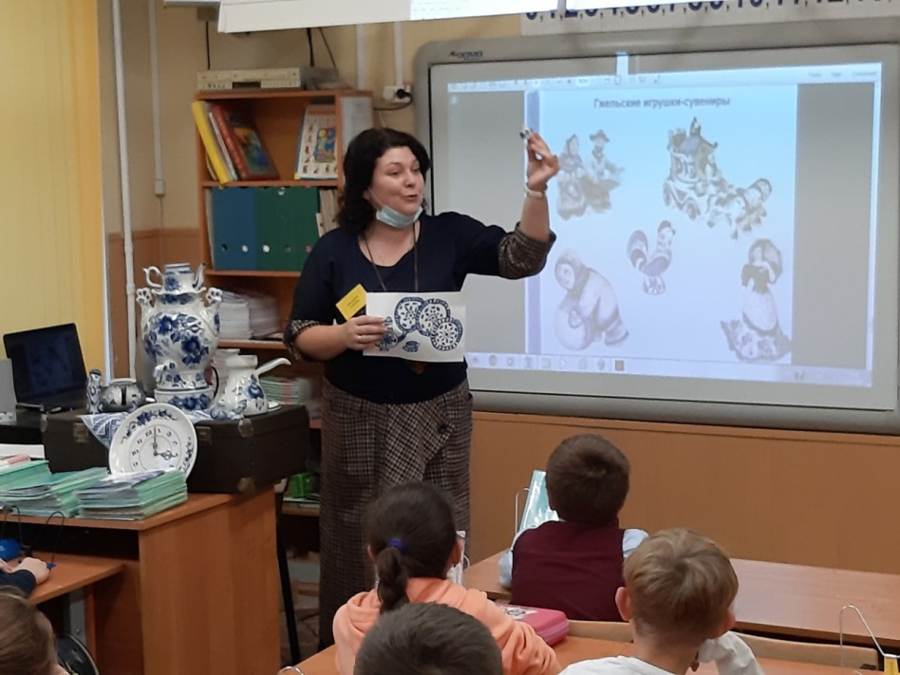
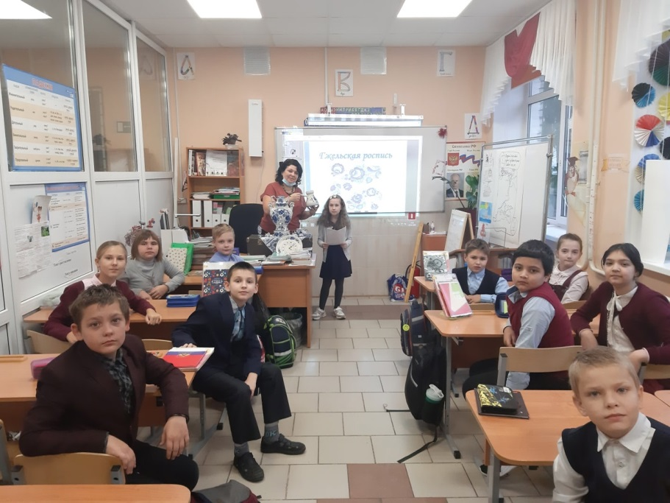
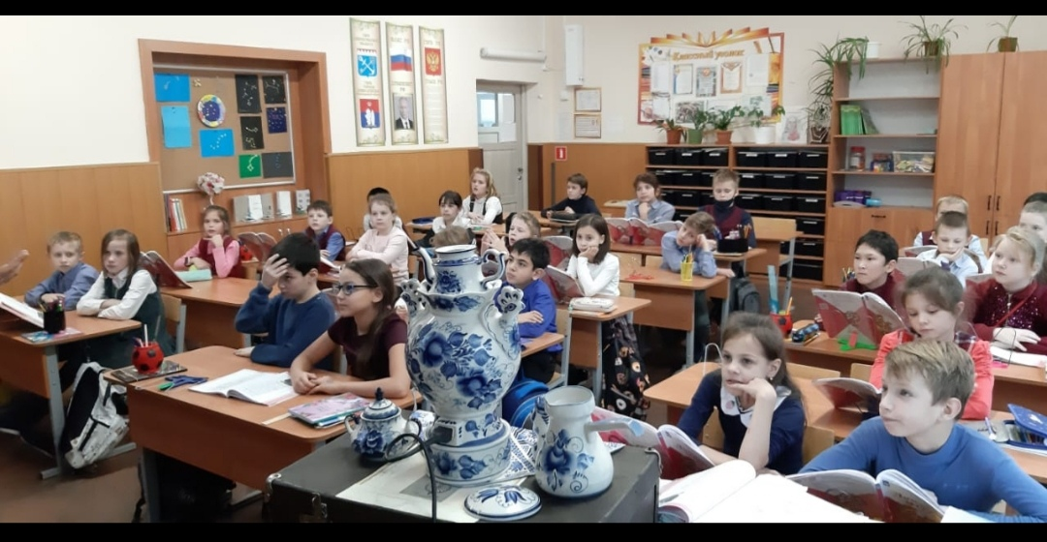

Slide 12
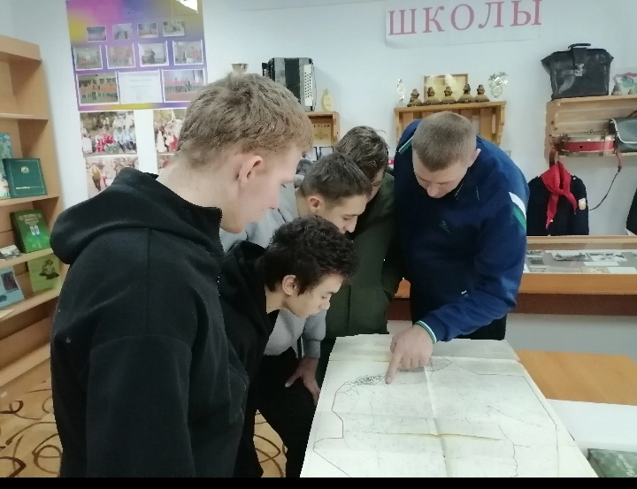

Slide 13
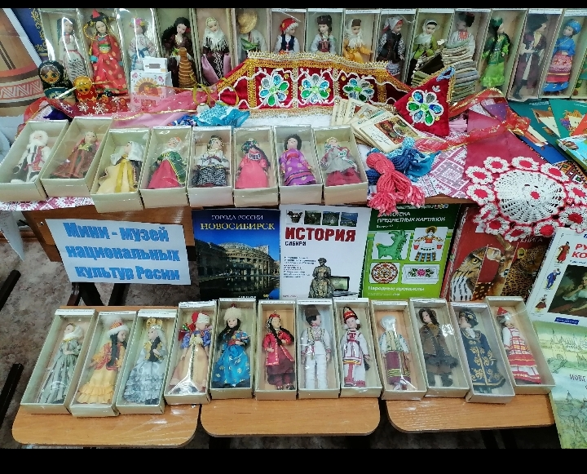
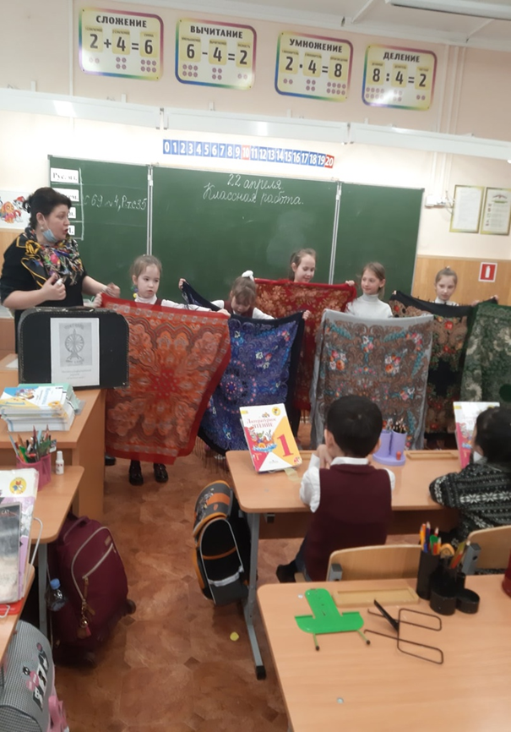
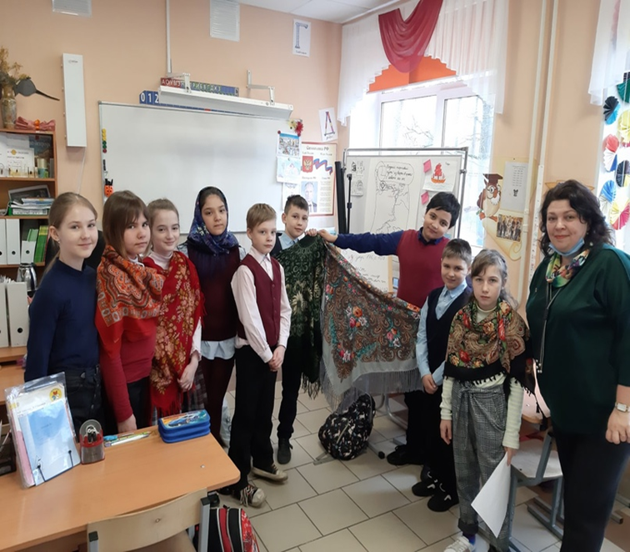

Slide 14
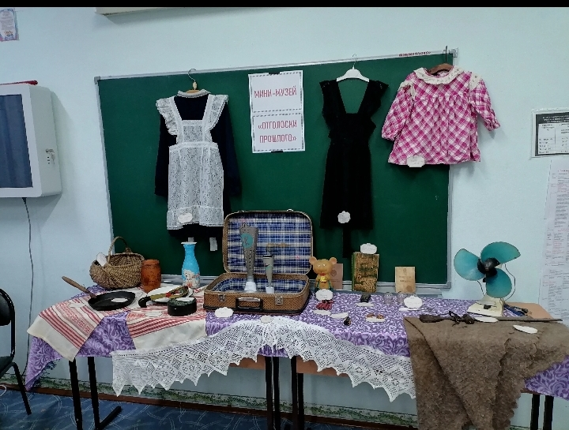
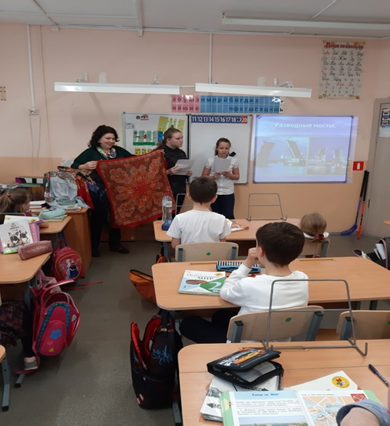
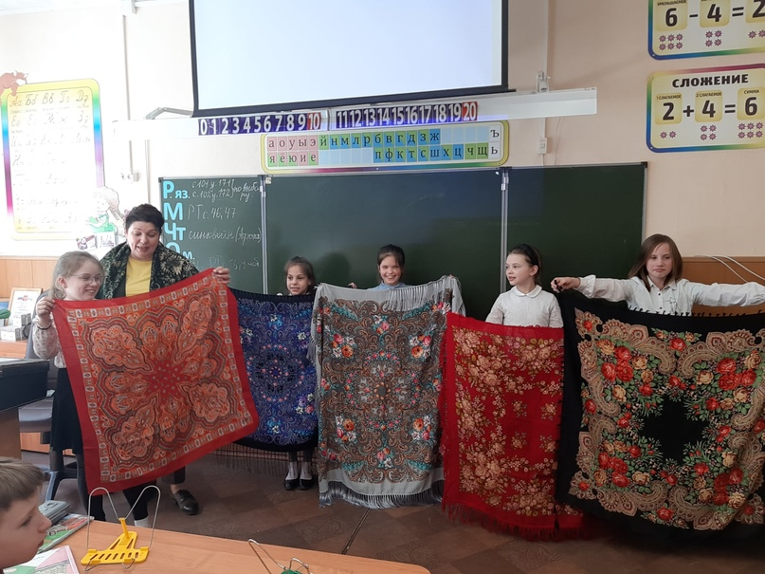

Slide 15
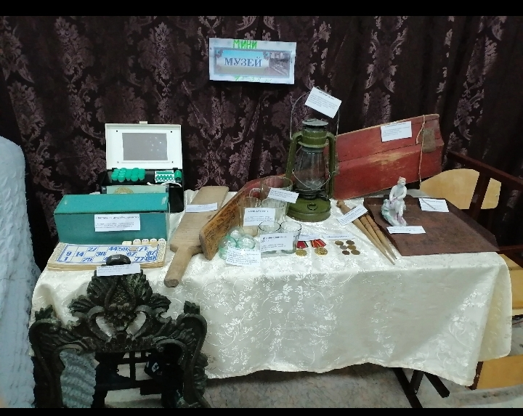
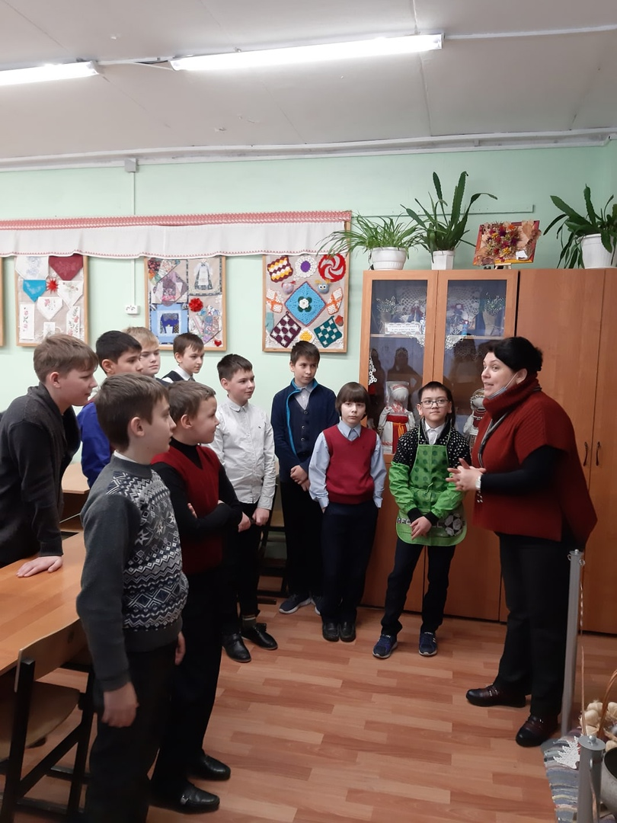
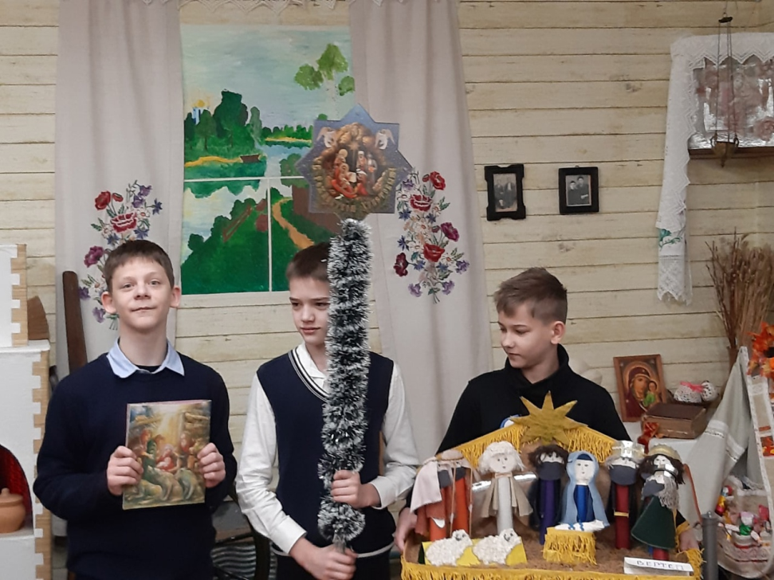
«Таинственный мир Рождества» экскурсия для учащихся 5-7 классов

Slide 16
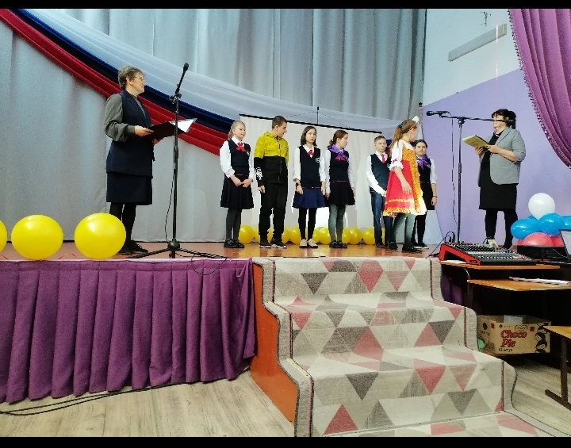
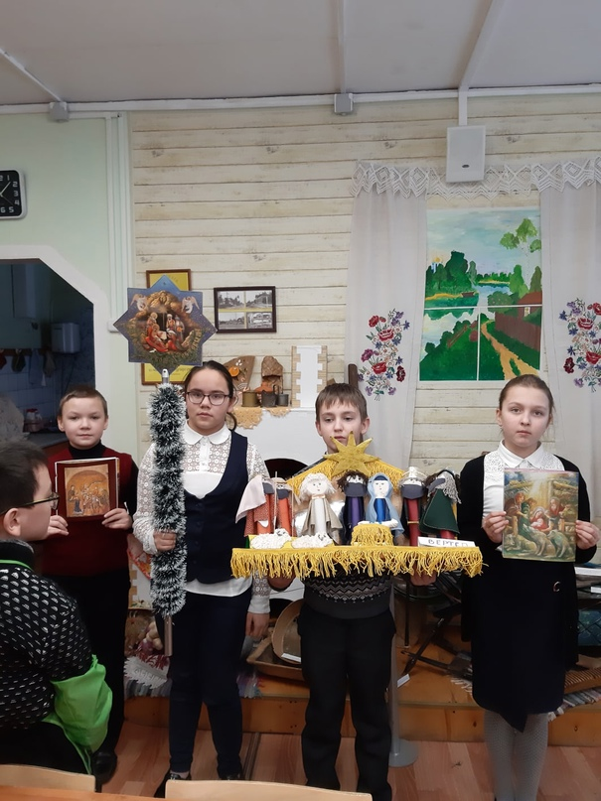

Slide 17
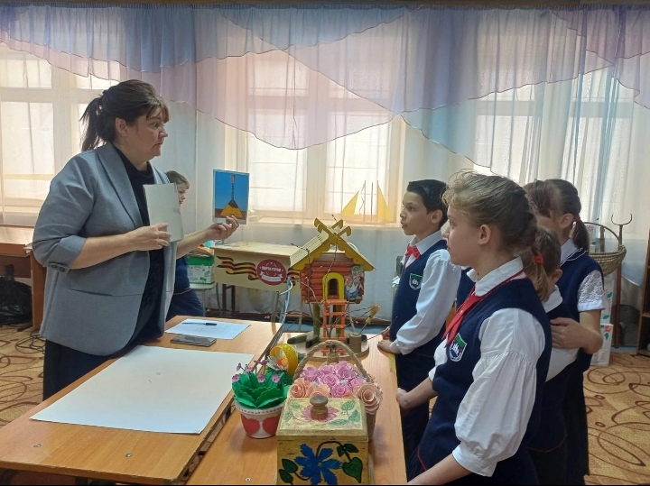
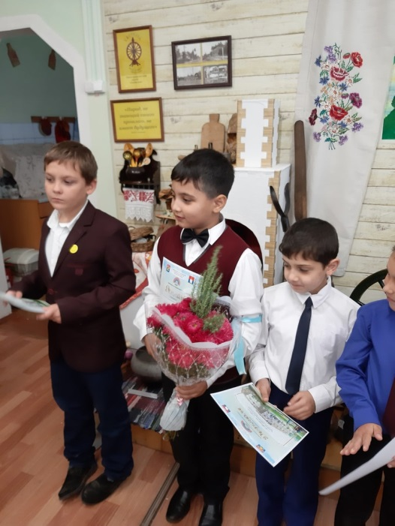
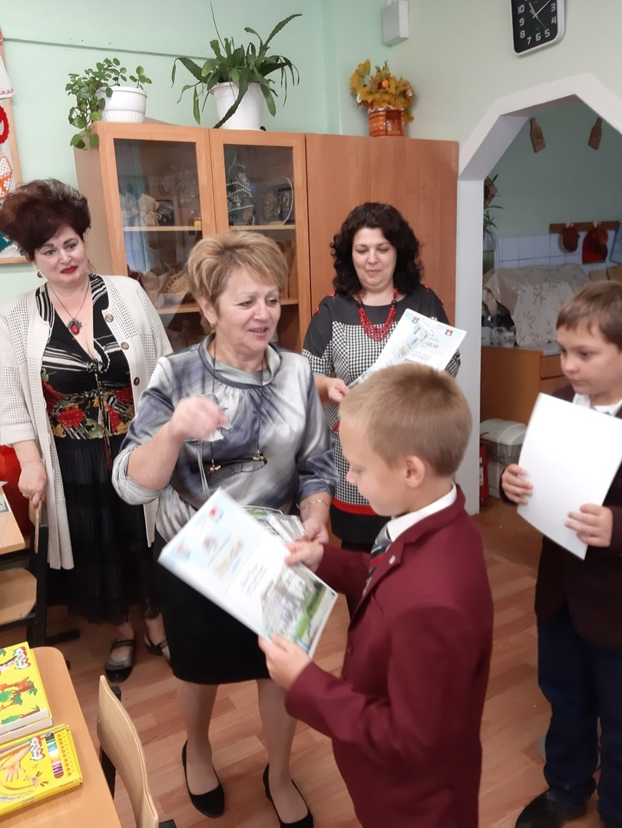
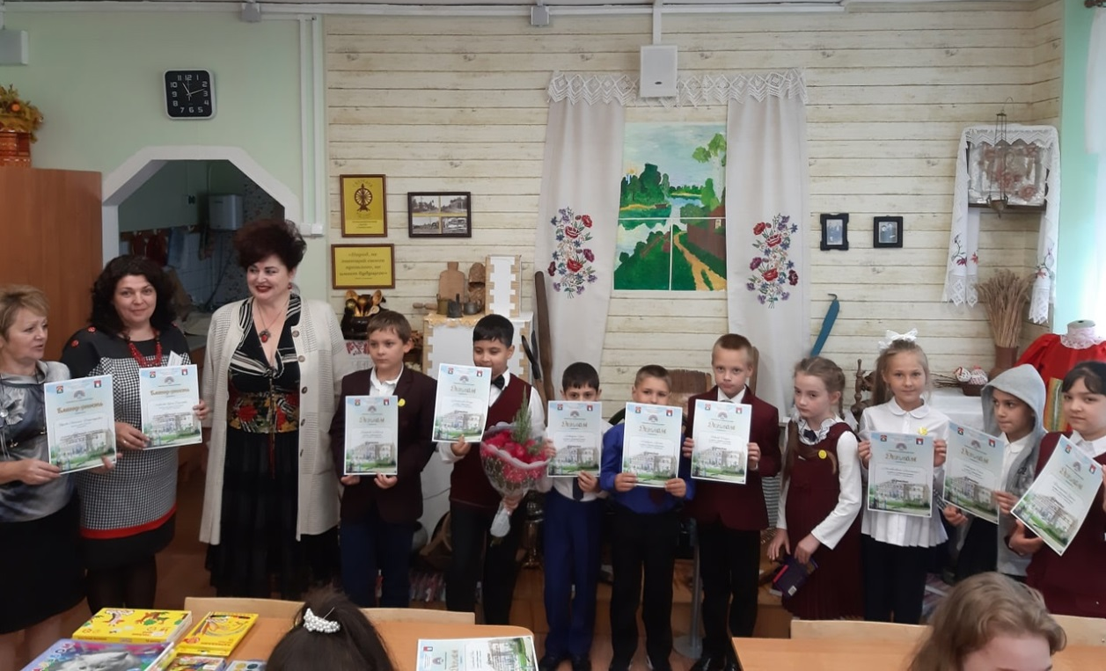
Участие в конкурсах -одна из форм деятельности школьного музея
Сотрудничество с городским музеем г. Всеволожска

Slide 18
Музей – это дверь в прошлое и окно в будущее

